Slide 1
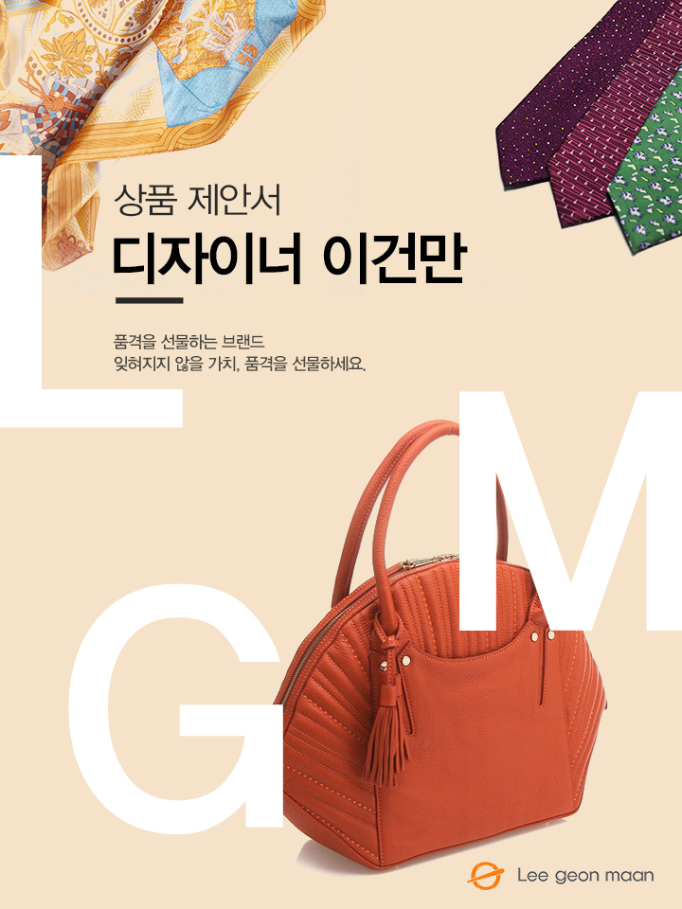
<스카프>
담당자 :
연락처 :
직영몰 : http://www.lgmmall.com/

Slide 2
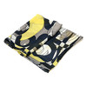
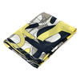
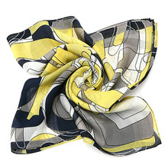
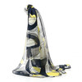
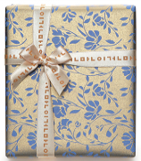
상 품 제 안 서
상 품 명
한글자음 스카프(네이비)
상품 이미지
상세 이미지
모델명
LM124FSX001SNV
상품설명서
소 재
실크 45%, 울 55%
컬러감이 돋보이는 디자인으로 의상의
포인트를 줄 수 있는 롱스카프 입니다.
자유로운 한글 라인과 세련된
컬러배색으로 색다른 스타일을
연출해보세요.
크 기
172cm x 54cm
무 게
-
원산지
국내생산(Korea)
케이스
제조원
(주)이건만에이앤에프
임가공
띠지, 스티커, 라벨, 쇼핑백
소비자가
\108,000
공급가
(부가세별도)
문의

